Slide 2
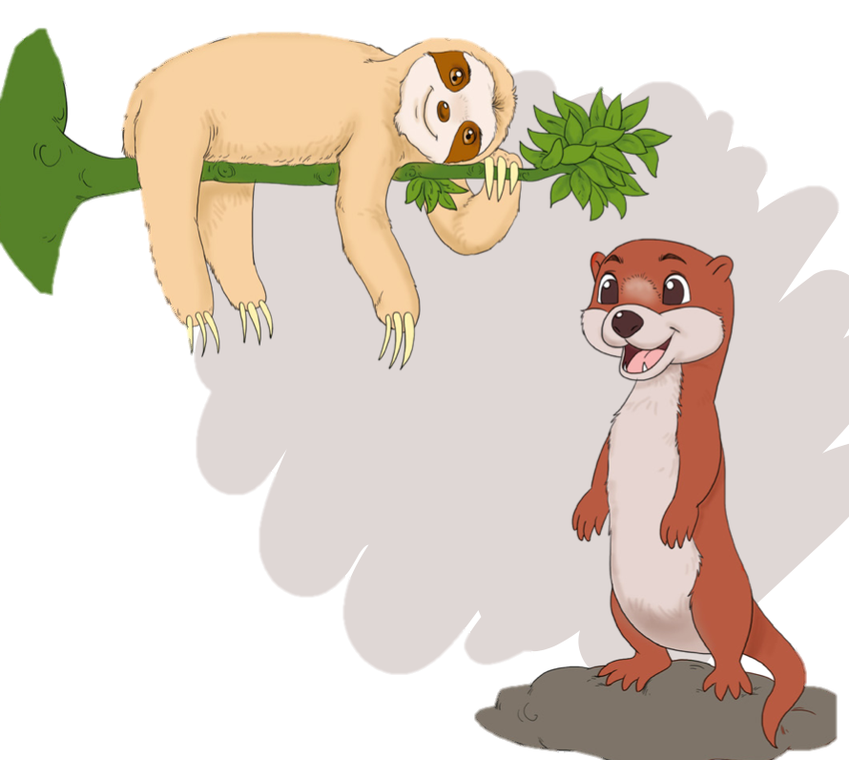
153-dars

Slide 3
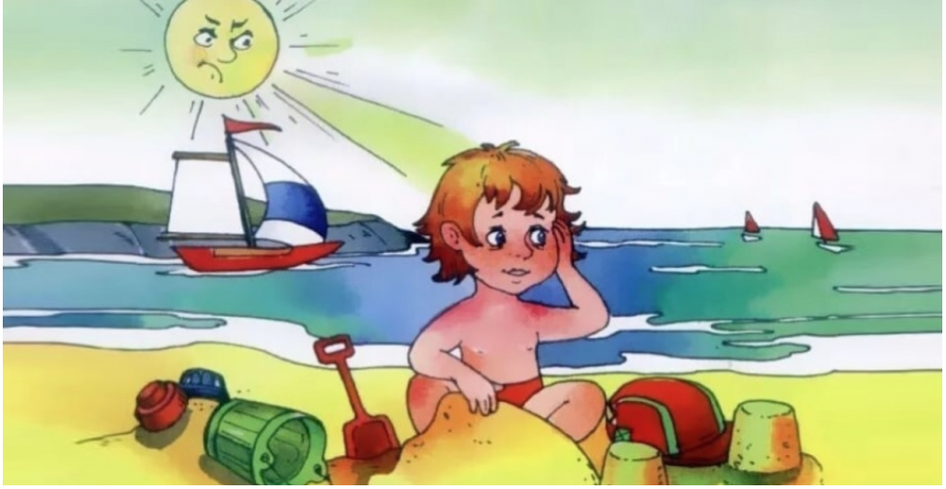

Slide 4
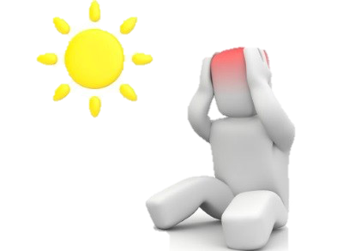
Oftob urganda, organizmimizda quyidagi belgilarning qaysilari ro‘y beradi?
tomoq og‘rig‘i
ko‘ngil aynishi
bosh og‘rig‘i
burundan qon kelishi
mushaklar tortishishi
tish og‘rig‘i

Slide 5
Mustaqil bajaring
5. Matn mazmuni asosida quyidagi shakllarga mos keladigan uchta gap yozing.

Slide 6
Mustaqil topshiriqni tekshirish
Matn mazmuni asosida quyidagi shakllarga mos keladigan uchta gap yozing.
Oftobning tig‘ida yurmang.
O‘zingizni yomon his qila boshladingizmi?
Oftobda ko‘p o‘ynama!

Slide 8
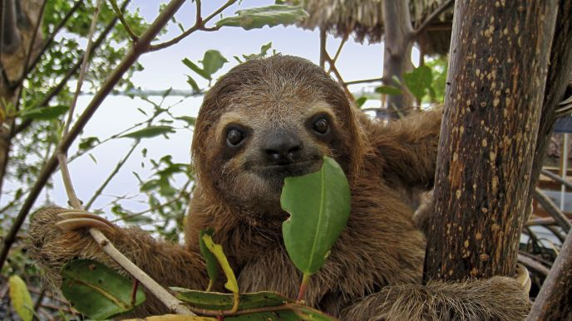
Yalqov – hayotining muhim qis-mini daraxtlarda o‘tkazadi. Biz yalqovlarni uzun, yumaloq tir-noqlarni ko‘rishimiz mumkin. Ushbu tirnoqlar hayvonlarni daraxtlar orasidan osongina
O‘tib, uzoq vaqt shoxlarga osi-
lib turishiga imkon beradi.
Ular Yalqov nomini bir sababga ko‘ra olganlar. Ular uxlashni yax-shi ko‘radilar va kuniga 16-17 soatgacha uxlashlari mumkin.

Slide 9
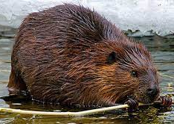
Qunduzlar – daryo sutemi-zuvchilaridan biri bo‘lib, vaz-ni 30 kg va undan ortiqni tashkil qiladi. Besh barmoqli qisqa oyoq-qo‘llari mavjud.
Qunduz kuchli va uzun tirnoq-larini chiroyli va qimmatbaho mo‘ynalarini tarash uchun ishlatadi.
Qunduzlar - yarim suvda yashovchi hayvonlar, chiroyli suzadilar. Yozda ular 12 soat-gacha ishlashlari mumkin.

Slide 10
Bir kuni Yalqov do‘sti Qunduzning oldiga kelib dedi:
– Menga o‘rmondagi eng qo‘li yengil tabibni topib ber. Keyingi vaqtlarda tobim yo‘q, yurishga toqatim, turishga madorim, gapirishga istagim yo‘q. Qaniydi senga o‘xshab bardam va tetik bo‘lsam.

Slide 11
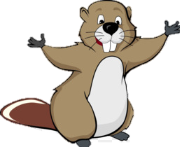
Qunduz Yalqovning aslida soppasog‘ligini, uning birdan bir kasali tanballik ekanini bilgani uchun shunday dedi: – Senga o‘zimning tabiblarimni tavsiya qi-laman. Ular tufayli men doim sog‘lomman. – Men ularni taniymanmi? – Albatta, taniysan. Ularning biri O‘rmon tabib. Men uning bag‘rida yayrab yashay-man. Musaffo havosidan to‘yib nafas olaman.

Slide 12
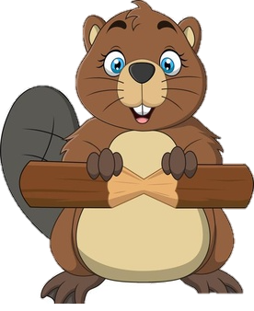
Mevalaridan to‘yib yeyman. Ikkinchisi – Daryo tabib. Uning suvlarida miriqib cho‘milaman. G‘uborlarim tarqab, yengil tortaman. Uchinchisi va eng saxovatlisi – Quyosh tabibdir. U faqat meni emas, butun olamni o‘zining issiq tafti bilan davolaydi. Barchaga hayot, umid bag‘ishlaydi.

Slide 13
Bu tabiblar doim biz bilan birga. Negadir, sen buni his qilmayap-san. Menimcha, sen dangasalik kasaliga chalingansan. Bilib qo‘y, bu kasallikni faqat mehnat va harakat bilan yengish mumkin. Ana shundagina tabiatdagi tabiblar senga ham yordam beradi.
Shukrullo Abdullayev

Slide 14
Ushbu jadvalni to‘ldiring.
t/r | Tabiblar | Ular qanday davolaydi?
1
2
3
Musaffo havosidan nafas olish bilan davolaydi.
O‘rmon tabib
Suvlarida miriqib cho‘milish bilan davolaydi.
Daryo tabib
Butun olamni o‘zining issiq
tafti bilan davolaydi.
Quyosh tabib

Slide 15
2. Yalqov qanday kasalikka chalingan edi?
dangasalik
tish og‘rig‘i
bosh og‘rig‘i

Slide 16
4. “Dangasa”ga ma’nosi yaqin so‘zlarni bo‘yang.
tanbal | baquvvat | qo‘rqoq
mehnatkash | ishyoqmas | ikkichi
jonkuyar | bardoshli | yalqov
tanbal
ishyoqmas
yalqov

Slide 17
3. Ushbu ma’lumotnomani to‘ldiring.
MA’LUMOTNOMA

Slide 18
Mustaqil topshiriq

Slide 19
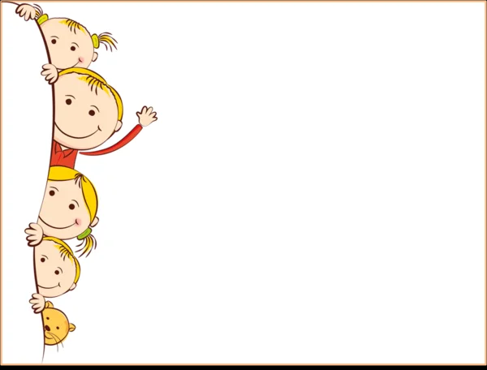
E’tiboringiz uchun rahmat!

